Slide 1


基于Django的背单词软件的项目报告
这个项目利用Django框架构建了一款背单词软件，为英语学习提供了更智能、更高效的解决方案。

Slide 2

项目背景和目标
1
教育需求
2
技术创新
满足用户学习英语的需求，提供便捷的学习工具。
使用Django框架作为基础，结合前沿技术提高用户体验。
3
成就功能
设计完善的成就功能，提升同学们学习英语的动力

Slide 3




项目的创新点
智能反馈
良好交互
学习成就
类似wordle的智能反馈系统，提高用户学习的效率
采用直观的用户界面设计，提供流畅的交互体验。
统计用户学习数据，激发用户学习的动力

Slide 4
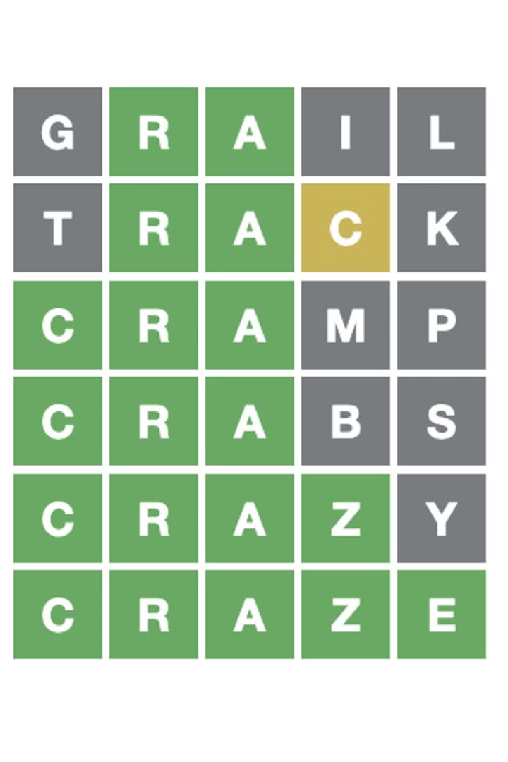
智能反馈
我设计了一个类似Wordle的猜词流程，通过给予用户单词长度、汉语释义提示，帮助用户快速锁定目标词汇。玩家可以通过下方键盘输入猜测结果，游戏会根据答案给字母标上颜色以提示猜测的准确性： 绿色表示字母存在且位置正确， 黄色表示字母存在但位置不正确， 灰色表示字母不存在。
同时，我们还提供TTS功能，用户可以听单词的读音来进行猜测

Slide 5
技术选型和架构设计
前端技术
后端技术
数据库选型
采用Bootstrap框架，提供现代化的前端交互。
Django框架，保障系统稳定性和数据安全。
选择SQLite数据库，轻便小巧，便于管理。

Slide 6
功能需求和模块划分
1
单词背诵
提供单词背诵和听写功能，辅助用户记忆。
2
单词管理
管理员可以上传csv文件的单词，普通用户可以查看。
3
成就系统
多种不同的成就，激发用户学习兴趣

Slide 7
后端功能实现
用户注册和登录
词汇上传和展示
猜词系统
使用 Django 框架提供的内置认证系统。
upload_csv视图函数负责上传词汇，display_word视图函数实现显示单词
game函数实现核心的猜词功能
学习记录和成就系统
语音合成功能
study_records模型可以记录用户的学习记录
tts函数中实现了调用edge-tts库实现语音合成
add_achievements函数中定义了八个不同的成就，实现了成就功能

Slide 8
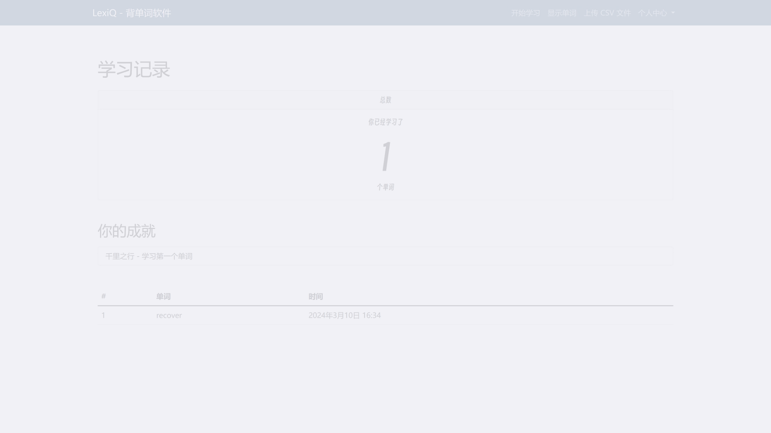
用户界面和交互流程设计
模块化设计
风格一致
用户友好
每个页面对应一个模板，便于设计和修改。
所有模板全部继承base.html，统一的交互风格，提供良好用户体验。
使用Bootstrap实现响应式布局，可以在多端访问，对移动端友好。

Slide 9
软件结构设计
Django
Bootstrap
MVC（Model-View-Controller）
提供了强大的后端功能和开发工具，让我们能够快速构建稳定和可靠的应用程序。
提供了丰富的CSS样式和JavaScript组件，使得界面设计更加简单和美观。
将数据处理、界面展示和用户交互分离，提供了可扩展性和易维护性。

Slide 10
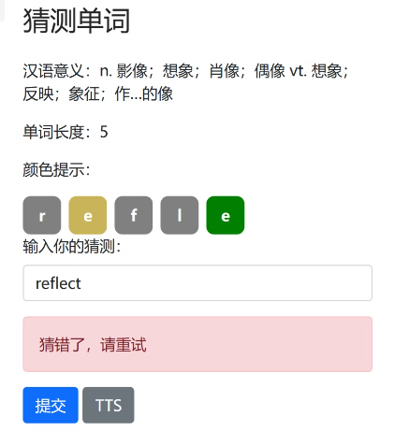
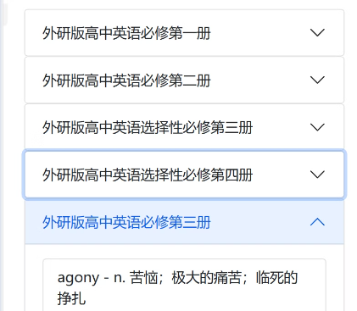
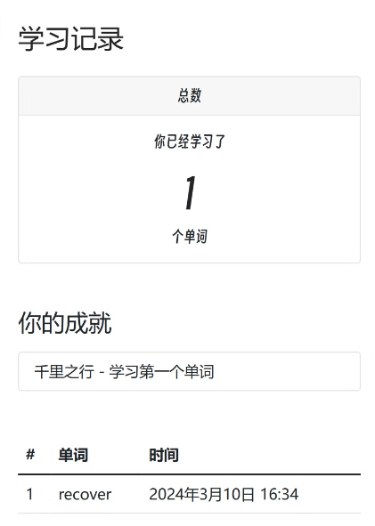
界面设计
查看单词界面
用户可以分组查看单词
学习界面
用户可以在这个界面猜测单词
学习记录页面
用户可以查看学习记录和成就

Slide 11
软件的使用说明
0.
管理员上传词汇文件
1.
注册账号
2.
选择学习词库
3.
开始背诵单词
4.
学习记录和成就功能

Slide 12

总结与未来展望
在这个项目中，通过智能反馈和学习记录等功能，用户可以高效地背诵单词，进而提高英语核心素养。在未来，我们将继续优化用户界面和交互流程，增加更多的学习资源，并添加基于人工智能的功能，以提升用户体验。

